Slide 1
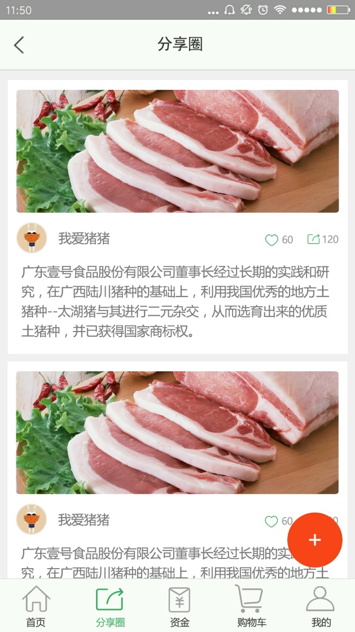
猪场管家
Pighousekeeper
猪
肉
香
品牌企业产品OTO销售平台
养好猪！卖好猪！

Slide 2
猪场管家
Pighousekeeper
产品介绍
Product introduction
猪
肉
香
猪肉香OTO消费平台是猪场管家延伸产品之一，与猪场管家7.0集团版、‘公司+农户’模式的猪农合、追溯中心互联互通，可溯源生产管理系统中全部饲养过程信息，消费者可进行产品追溯。猪肉香主要为生猪饲养企业建立自销品牌产品服务，系统平台分企业管理系统和消费者中心。分别为品牌产品企业和消费者服务。
养好猪！卖好猪！

Slide 3
猪场管家
Pighousekeeper
产品特点
Characteristic
猪
肉
香
产品直接对接生产系统，消费者可获取最原始产品信息。
企业可在平台上无限开店，运营成本低。
消费者采取预定方式下单，企业根据订单生产配送产品，以保障产品最大新鲜度。
企业根据订单生产生鲜产品，将损耗降至最低。
手机、电脑同步使用，方便快捷。
企业零距离接触消费终端，收取客户反馈。
养好猪！卖好猪！

Slide 4
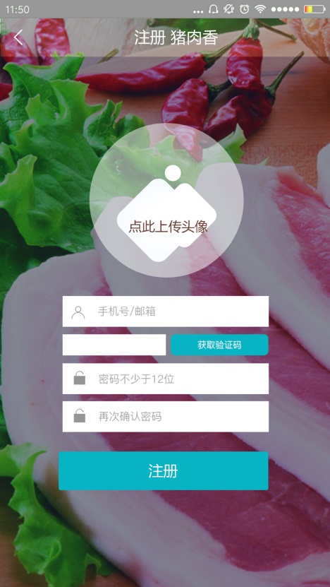
猪场管家
Pighousekeeper
产品特点
Characteristic
猪
肉
香
消费者下载APP，注册即成为猪肉香用户，猪肉香用户可查看没加企业的产品并下单购买企业发布的商品或订制猪只。
养好猪！卖好猪！

Slide 5
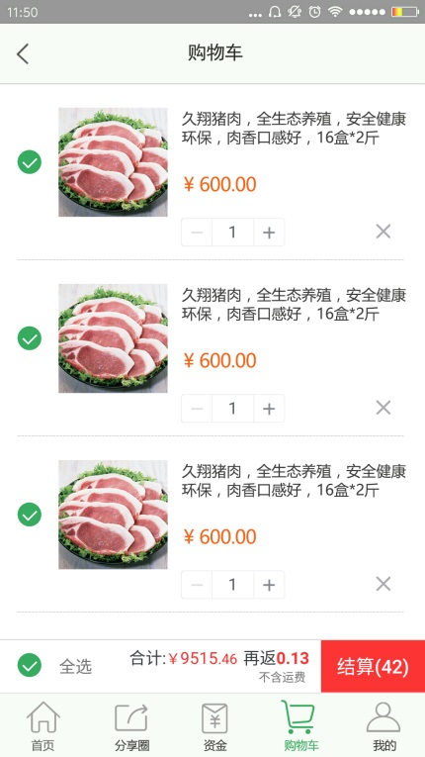
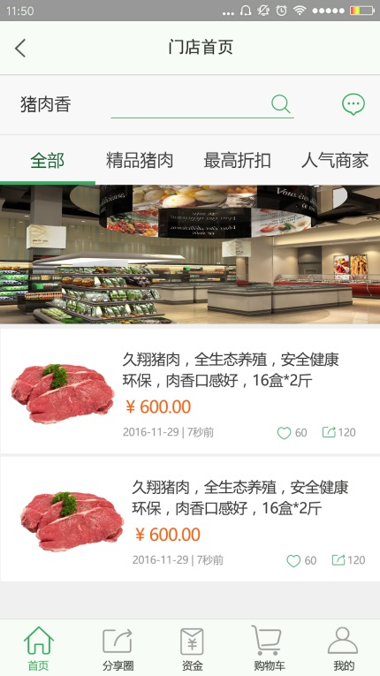
猪场管家
Pighousekeeper
产品特点
Characteristic
猪
肉
香
按需要预定，订单式生产，按约定时间配送
养好猪！卖好猪！

Slide 6
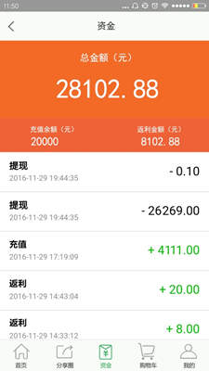
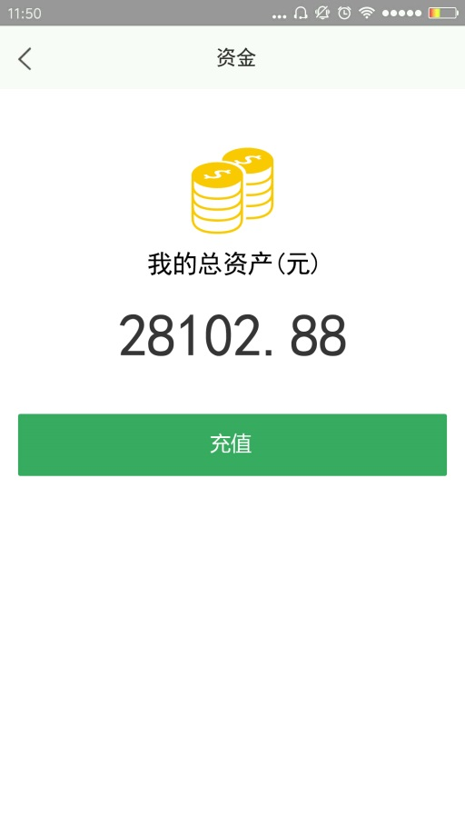
猪场管家
Pighousekeeper
产品特点
Characteristic
猪
肉
香
独立账号管理资金，安全、精确
养好猪！卖好猪！

Slide 7
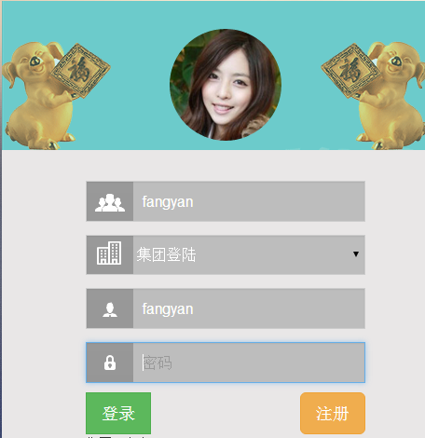
猪场管家
Pighousekeeper
企业管理
Business management
猪
肉
香
按集团架构，无限添加集团店铺，实现线上线下无缝对接
养好猪！卖好猪！

Slide 8
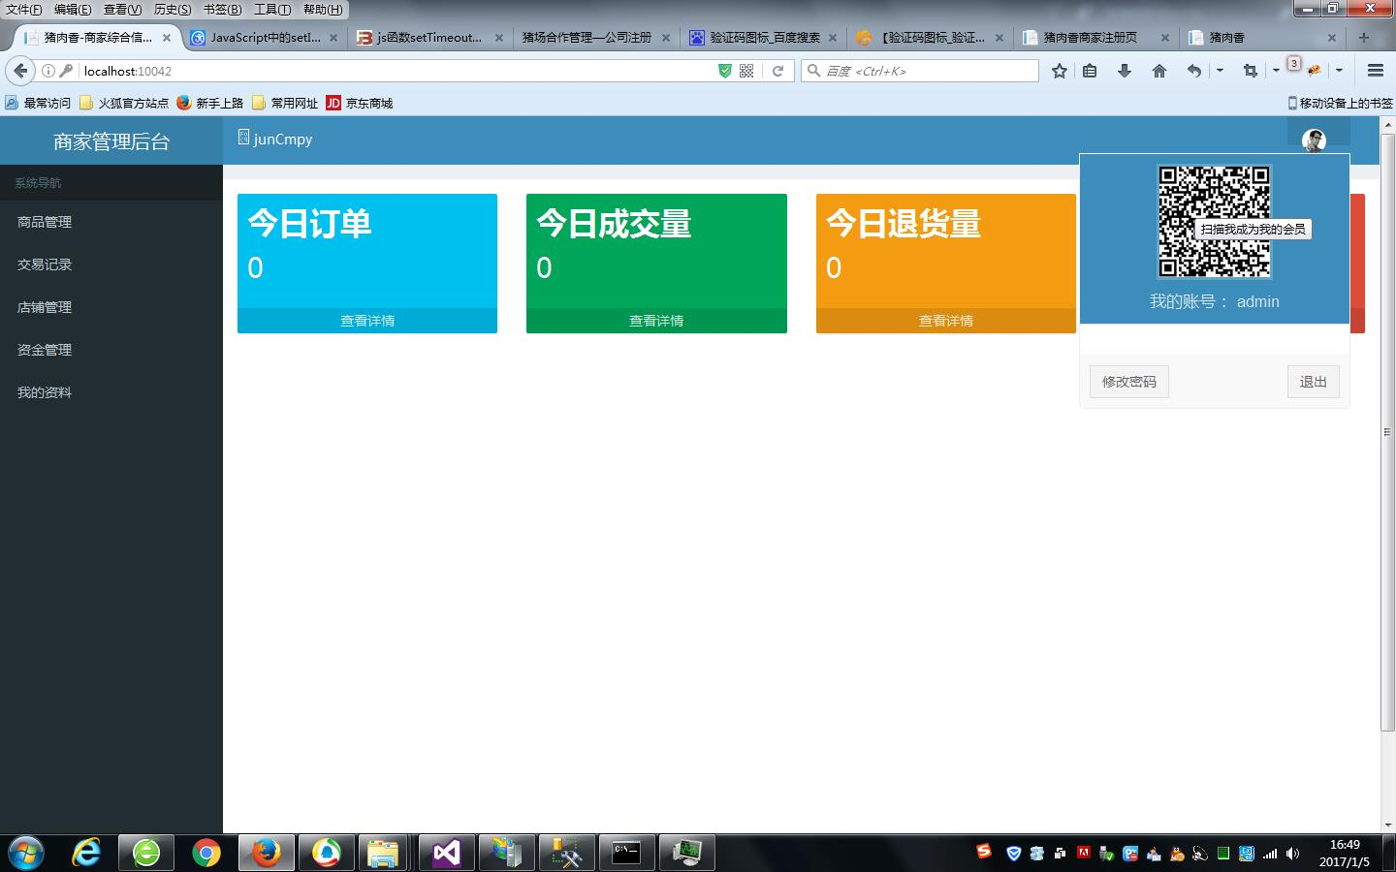
猪场管家
Pighousekeeper
企业管理
Business management
猪
肉
香
分级统计、管理各级店铺订单情况、成交情况
养好猪！卖好猪！

Slide 9
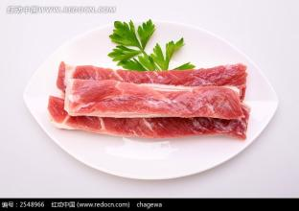
猪场管家
Pighousekeeper
感谢观看
出品方：广西南宁久翔软件科技有限公司
养好猪！卖好猪！

